Slide 1

Avaliação do Cumprimento da Lei de Acesso à Informação pelos Conselhos de Fiscalização Profissional
GUILHERME YADOYA DE SOUZA
Secretário de Controle Externo no Rio Grande do Sul
Adaptada da palestra elaborada pelos auditores Carlos Fetterman Bosak e Luciana de Lucena Oliveira
para o evento Diálogo Público realizado em Belo Horizonte/MG em dezembro de 2016.
Notes:
Lei 12.527/20111- entrou em vigor 180 dias da publicação, em 2012

Slide 2
Por que esse trabalho foi realizado?
CFP são autarquias, arrecadam contribuições parafiscais, mas não integram o Orçamento Geral da União (OGU).
RG/2013 dos CFP: receita orçamentária atinge mais de R$ 3,2 bi!!!
Baixa transparência na divulgação das ações dos CFP: demandas ao TCU
Notes:
Natureza jurídica pública
OGU – poder de compra
baixa transparência-demandas relativas à temas q já deveriam estar disponíveis: diárias, jetons....
7% DAS DEMANDAS DE OUVIDORIA NA SECEX-RS, DESDE OUT/2011
A própria receita orçamentária dos Conselhos não está atualizada depois de 2013 e indisponível para 30 CFP.
PET TCU
Contas – apreciação da legalidade dos atos de gestão (art. 1º, §1º, LOTCU). Transparência x Publicidade

Slide 3
Quais os objetivos?
Aumentar a percepção de controle dos CFP quanto ao cumprimento da LAI e fomentar melhorias espontâneas
Identificar pontos mais vulneráveis
Consonância com o Plano Estratégico 2015-2021 - “induzir a disponibilidade e a confiabilidade de informações da Administração Pública”
Notes:
Foco inicial pedagógico em um horizonte de médio prazo
Motivo também da realização deste diálogo público

Slide 4
Como esse trabalho foi realizado?
Critérios de auditoria:
Lei de Acesso à Informação (Lei 12.527/2011)
Lei de Responsabilidade Fiscal (LC 101/2000)
“Orientações para os Conselhos de Fiscalização das Atividades Profissionais”, publicada pelo TCU em 2014
(disponível em www.tcu.gov.br).
Notes:
QUAL A base das perguntas????
Não esquecer:
ART. 5º, XXXIII - todos têm direito a receber dos órgãos públicos informações de seu interesse particular, ou de interesse coletivo ou geral, que serão prestadas no prazo da lei, sob pena de responsabilidade, ressalvadas aquelas cujo sigilo seja imprescindível à segurança da sociedade e do Estado;
Decretos do PE tb???
A Lei de Acesso à Informação - LAI (Lei 12.527/11) busca assegurar três direitos (preâmbulo):
i) Direito de petição: receber de órgãos públicos, informações de interesse particular, coletivo ou geral; (direito de petição)
ii) Direito de participação na administração pública, mediante acesso a registros administrativos e a informações sobre atos de governo;
iii) Direito de consulta ao patrimônio cultural brasileiro: constituído pela documentação governamental.

Slide 5
Como esse trabalho foi realizado?
Questionário: três grupos de perguntas (99 itens):
  1 TRANSPARÊNCIA ATIVA – 87
  2 TRANSPARÊNCIA PASSIVA-SIC - 10
  3 RESPONSÁVEL PELO CUMPRIMENTO DA LAI - 2
Perguntas: granularidade da informação
Tipo Sim/Não (de preenchimento obrigatório)
  Expressão de dois atributos fundamentais da informação: a integridade e a primariedade
“Sim” representando atendimento da LAI
Utilização da ferramenta livre de pesquisa LimeSurvey®.
O link ao questionário foi enviado por mensagem eletrônica
Notes:
Granular, não consolidado. O consolidado já deve ser divulgado. A LAI não veio para disciplinar o q já está disciplinado.
Integridade: vedação à seletividade; as organizações públicas não podem divulgar somente o que interessa...”INFORMAÇÃO NÃO MODIFICADA”
Primariedade: as informações devem ser coletadas na fonte, DETALHADAS, não serem manipuladas. A FONTE É O DOCUMENTO!!!
Desconfiança no começo da auditoria
Necessidade de esclarecimento e visita aos CF
PUBLICAÇÃO na página TCU

Slide 6
LAI - Objetivos e diretrizes
Assegurar o direito fundamental de acesso à informação:
publicidade como preceito geral e sigilo como exceção;
divulgação de informações de interesse público, independente de solicitações;
utilização de meios de comunicação;
cultura da transparência na administração pública;
controle social.
Notes:
§ 1º As normas definidoras dos direitos e garantias fundamentais têm aplicação imediata.
A transparência veio organizar a publicidade.
A tecnologia permitiu/forçou a migração da publicidade à transparência.
A transparência deve ser imanente aos processos de trabalho.
Todo ato de gestão deve ser concebido da perspectiva da transparência.
Registrar a informação de forma não concomitante a sua produção:
a) impede a tempestividade;
b) aumenta custos com a coleta e registro de informações;
c) tende a introduzir erros.

Slide 7
Transparência x Publicidade
Transparência decorre do princípio da publicidade (CF, art. 37) mas não se confunde com ele.
A publicidade é condição necessária, mas não suficiente.
Paradoxo da gestão pública: da escassez de informação se passou ao excesso, devido ao grande volume de dados, de relatórios de análises.
Portanto, é preciso dar publicidade aos atos de gestão de forma organizada e flexível, de forma a superar esse paradoxo.
Notes:
Talvez o maior pecado com relação à transparência seja “parecer transparente”.
Não basta dar publicidade a tudo que é feito, sem organização. Não faz sentido apenas dar acesso ao palheiro para que o interessado procure a agulha.
O acesso aos registros administrativos não é uma finalidade em si, mas uma condição para o exercício da participação do usuário na administração.
Não pode haver assimetria de acesso à informação entre gestores e cidadãos.
Se a entidade conseguir colocar suas informações em uma lista exportável (disponibilidade), onde possamos ordenar e filtrar as informações, então teremos começo de transparência.

Slide 8
Conteúdos mínimos a serem divulgados
(art. 7º e 8º da LAI)
  competências e estrutura organizacional;
  repasses ou transferências de recursos financeiros
  despesas (informações contidas nos documentos)
  procedimentos licitatórios;
  dados gerais de programas, ações, projetos e obras da entidade (indicadores e metas)
  respostas a perguntas mais frequentes
Notes:
A falta ou inexistência de granularidade da informação divulgada pelo CP impede a transparência e pode servir para ocultar desvios
A INFORMAÇÃO DEVE ser apresentada em série histórica, preferentemente. Despesas, licitações, contratos e atas de vários anos.
NÃO ESQUECER: documento é unidade de registro da informação

Slide 9
Conteúdos mínimos a serem divulgados
(art. 7º e 8º da LAI)
  atividades exercidas (política, organização e serviços);
  informação pertinente à administração do patrimônio público;
  resultado de inspeções, auditorias, prestações e tomadas de contas.
Notes:
Os resultados da ação governamental devem ser publicados tb.
Ao publicar informações sobre atividades e serviços deve-se ter em mente que a informação deve ser customizada, conforme o serviço prestado.
O CFP divulga o resultado de suas ações finalísticas???
Patrimônio: TCU divulga bens imóveis e móveis de forma granular

Slide 10
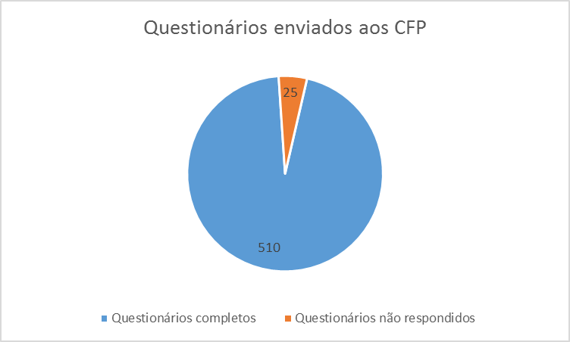
Quem respondeu às perguntas?
No total, considerando-se somente as respostas
válidas, 510 Conselhos, Federais e Regionais responderam ao questionário sobre o cumprimento da LAI, representando cerca de 95% do total de Conselhos (535).

Slide 11
Achados – situação em 2015
Ausência de atributos da informação: Primariedade, Integridade, Atualização, Disponibilidade e Autenticidade;
Ausência relatórios “exportáveis” (disponibilidade);
Não publicação indicadores e metas (planejamento);
Não divulgação de reuniões, nem atas, nem PC;
Ausência de divulgação de informações granulares (pagamentos, salários, jetons, outros);
Não divulgação de resultado de licitação e dos contratos;
Não divulgação do que é classificado como sigiloso;
Impossibilidade de pedir informações de forma eletrônica.
CONCLUSÃO:
Baixo nível de transparência e pouca divulgação das informações, conforme requisitos da LAI, por parte dos conselhos de profissão.
Notes:
Primariedade – informações coletadas na FONTE – máximo detalhamento
Integridade - NÃO modificada
Disponibilidade – pode ser CONHECIDA e UTILIZADA
Relatório exportáveis – relação com disponibilidade da informação - Dificuldade de se extrair informações para análise
Atas - (quem decide e como?) – informação é poder
Informações da atividade fim do órgão????
A seguir, exemplos de achados – COM BASE NAS RESPOSTA DO QUESTIONÁRIO – PERCENTUAIS ENCONTRADOS

Slide 12
Deliberações, resoluções e atas
(68% não divulgam)
Notes:
No mesmo sentido – é importante saber o que os conselhos estão decidindo / Quem decide

Slide 13
Relação nominal da remuneração
(77% não divulgam)
Notes:
Busca-se a granularidade, a primariedade

Slide 14
Jetons recebidos por Conselheiros
(79% não divulgam)
Notes:
Despesa que ocorre em grande parte dos conselhos
229 CFP pagam jetom, mas só 48 declaram publicar os valores

Slide 15
Diárias pagas a Conselheiros
(81% não divulgam)
Notes:
411 CFP não publicam as diárias pagas
Tipo de despesa que geralmente são verificadas irregularidades por esta Corte

Slide 16
Relatórios de auditoria/inspeções (83% não divulgam)
Notes:
É importante também para o controle social – saber como os conselhos estão sendo avaliados pelos órgãos de controle, quais os principais problemas

Slide 17
Existência de SIC
(79% não possuem)
Notes:
SERVIÇO DE INFORMAÇÃO AO CIDADÃO
Enquanto 401 não tem SIC presencial, Apenas 126 CFP TEM formulário na internet
“Consta formulário padrão, disponibilizado em meio eletrônico e físico, no site na Internet e no SIC dos órgãos e entidades, para apresentação do pedido de informação-”
É importante destacar que -Transparência não é apenas SIC- A regra é a disponibilização independentemente de solicitação

Slide 18
Conhecendo os CFP
- Classificação por tamanho (receita orçamentária)
Tamanho indeterminado (receita desconhecida): 30
Classificação | Receita anual | Quant. | % Quant.
Pequeno porte | Inferior a R$ 2,1 milhões | 239 | 50%
Médio porte | Entre R$ 2,1 e 10,1 milhões | 167 | 35%
Grande porte | Superior a R$ 10,1 milhões | 74 | 15%
 |  | 480
Notes:
Como ler a tabela:
50% dos CFP tem receita até 2,1 milhão; 50%
85% dos CFP tem receita até 10,1 mi; 85-50=35%
O restante dos CFP (15%) tem receita acima de 10,1 mi.
MAS, VEJAM Q TEMOS 480 CFP. ONDE ESTÃO OS OUTROS 30?
30 CFP simplesmente não divulgaram suas receitas orçamentárias em 2013, ou criaram dificuldades para visualizá-la.

Slide 19
Como os CFP responderam ao questionário? (os escores dos CFP – respostas afirmativas)
Escore (nº respostas “sim”) | Quantidade | %
Entre 0 a 30 | 246 | 48%
Entre 31 a 50 | 172 | 34%
Entre 51 a 70 | 76 | 15%
Entre 71 a 90 | 16 | 3%
Entre 91 e 97 | 0 | 0%
 | 510
Notes:
O q as notas significam?? Como ler a tabela?
Significa resposta afirmativa em 97 questões.
82% dos CFP não responderam “sim” a mais de 50 questões. Ou seja, não divulgam conteúdos...
Somente 3% dos CFP atinge mais de 70 questões “sim”
SIM É POSITIVO. OBJETIVO É ELEVAR Nº RESPOSTAS SIM

Slide 20
Porte do CFP e escore médio
Classificação (receita anual) | Respostas "sim" em 97 possíveis
Pequeno Porte | 28
Médio Porte | 37
Grande Porte | 42
Notes:
A nota média significa nº de respostas afirmativas em 97 possíveis.
Tamanho não é documento

Slide 21
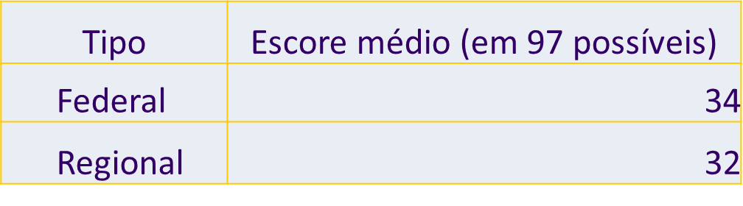
Escore e tipo CFP – Federal x Regional
Notes:
Qual o escore por tipo? Pouca influência....

Slide 22
Acórdão 96/2016 – P
(TC-014.856/2015-8)
Determinações
Articulação CF – CR
  Conteúdos da TRANSPARÊNCIA
  Atributos da Informação 180 dias
    SIC
    Autoridade da LAI
  Comunicação CF – CR imediata
  Plano de Ação 90 dias
Notes:
Ponto que tem gerado QUESTIONAMENTOS por parte do conselhos ARTICULAÇÂO
É ARTICULAÇÃO, NÃO SUBORDINAÇÃO – questão normativa e também de custo benefício
Formam um só SISTEMA
tamanho dos CPs x capacidade de publicar
Será que um CR, isoladamente, tem condições (materiais, humanas) de autoregrar-se? De colocar no ar suas informações?
(a LAI está em vigor desde junho/2012 - sic) -Indução de transparência
As determinações vão ser verificadas por SISTEMA / apenas UM plano de ação por sistema
Autoridade da LAI – designado pelo dirigente máximo da entidade e diretamente subordinado a ele. Assegurar o CUMPRIMENTO da LAI/MONITORAR a implementação/ RECOMENDAR medidas
COMUNICAÇÃO p os Regionais – não cumprimento da LAI – grave infração a norma legal

Slide 23
Acórdão 96/2016 – P
Recomendações e Ciência
  Articulação CF – CR
  Orientações e guias do PE como referenciais
  Ciência de boas práticas
Notes:
Indução de transparência
Articulação CF – CR
Sorver as melhores práticas
Ciência – é para ficar sabendo....

Slide 24
Como são os Conselhos?
Ou por que devem trabalhar articuladamente.
Notes:
Informação obtida do RG/2013
Não foi objeto das pesquisas.
Há grande dispersão de receita
ARTICULAÇÃO NÃO FOI TIRADA DA CARTOLA – TEM BASE LEGAL E SE ESCORA NA RACIONALIDADE ADMINISTRATIVA

Slide 25
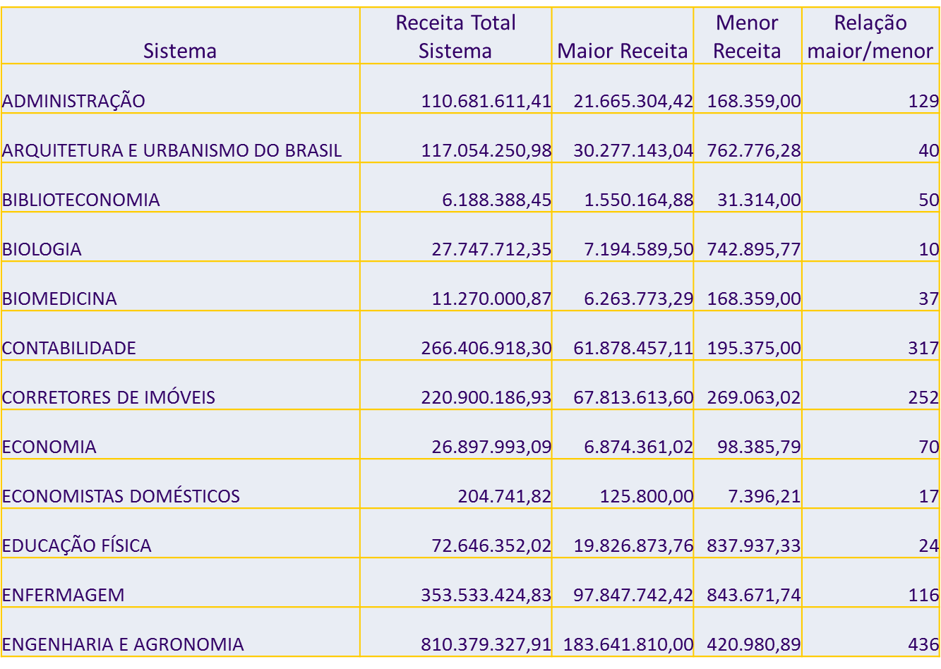
Por que os CFP tem que trabalhar articuladamente?
Notes:
Esse slide explica o trabalho articulado CF x CR
Do contrário, difícil equilibrar transparência
Isso foi, inclusive, motivo de recurso

Slide 26
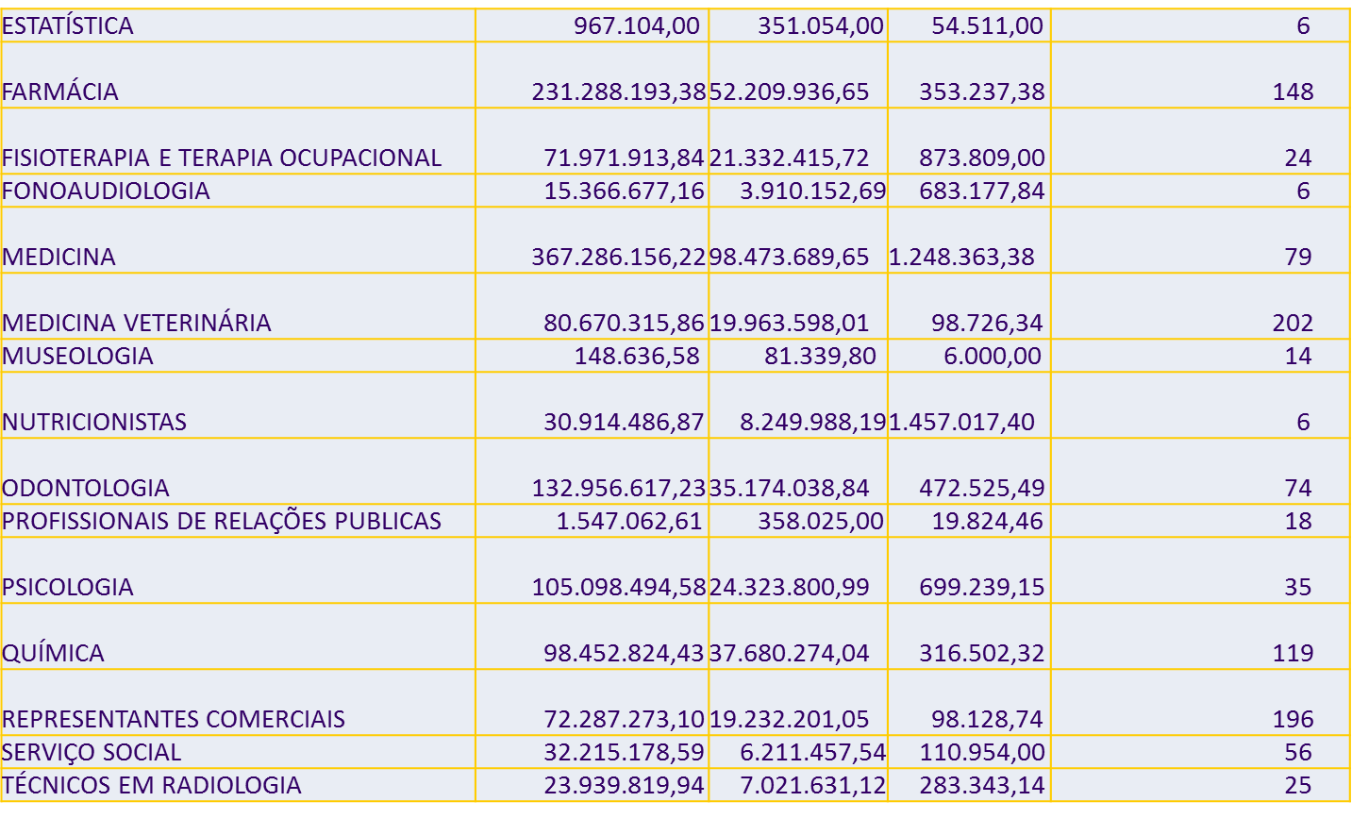
Por que os CFP tem que trabalhar articuladamente?2
Notes:
Se não ocorrer articulação organizada, difícil cumprimento do Acórdão

Slide 27
MAS O QUE É O PLANO DE AÇÃO?
O plano de ação é o documento elaborado pelo gestor do órgão/entidade fiscalizado
Explicita as medidas que serão tomadas para fins de cumprimento das deliberações e/ou para solucionar os problemas apontados
Deve conter:
  as ações a serem tomadas (o que);
  os responsáveis pelas ações (quem);
  os prazos para implementação (quando).
Notes:
É importante ESCLARECER
CONTEÚDO MÍNIMO

Slide 28
Acórdão 96/2016 – P e suas consequências
Exame dos planos de ação
Monitoramento da implementação das determinações/recomendações
Novo questionário
Verificação das respostas
2º Acórdão
  Comparação situação em 2015 e 2017
  Possibilidade de sanções administrativas
  Comunicar ao MPF para as ações de sua competência
Notes:
( a LAI está em vigor desde junho/2012 - sic)
Plano de ação- doc do jurisdicionado contendo o q vai ser feito, quando vai ser feito e quem é o responsável
Indução de transparência, MELHORIAS, ANTES DO CARÁTER PUNITIVO

Slide 29
Acórdão 728/2016 - P
Embargos de Declaração
“O exame de tais planos poderá conduzir à dilação do prazo para a implementação dos procedimentos, ou mesmo a ajustes no acórdão embargado relativamente a conselhos específicos, diante das particularidades que vierem a ser apresentadas, não havendo justificativa suficiente para modificação do acórdão mesmo neste momento processual, em sede de embargos de declaração”
Notes:
Questão do prazo e das particularidades de cada sistema
Não obstante a autonomia administrativa e financeira, os conselhos federais e regionais integram um mesmo SISTEMA e constituem em seu conjunto uma autarquia. Além disso, os conselhos federais exercem funções normativa, de supervisão e disciplinadora, estabelecidas em suas leis de criação,
As determinações para que os conselhos federais, em articulação com os seus regionais, implementem os procedimentos necessários para o cumprimento da LAI e apresentem um único plano de ação levaram em consideração tanto os aspectos normativos como a possibilidade de otimização de recursos. 27. Dessa forma, cabe a cada sistema definir como serão realizadas a articulação e as ações a serem implementadas dentro do sistema, independentemente de serem conjuntas ou separadas por regionais.

Slide 30
ACÓRDÃO Nº 2922/2016 – TCU – P
Pedido de Reexame
“Procurou-se, na verdade, fortalecer o sistema – Federal e Regionais - de cada profissão e proporcionar mecanismos uniformes que garantam o cumprimento da Lei de Acesso à Informação – LAI.”
“... as determinações deste Tribunal no sentido de que os conselhos federais atuem articuladamente com os conselhos regionais em nada alteram ou diminuem a autonomia conferida a tais conselhos. Em outras palavras, essa ‘articulação’ de forma alguma implica ingerência ou intervenção dos Conselhos Federais sobre os Regionais, como entenderam os recorrentes, ...”

Slide 31
Primeira análise dos Planos de Ação – ACÓRDÃO Nº 2513/2016 – TCU –P
Determinações Cumpridas
Comunicação aos CRs (item 9.2 Ac. 96/16-P): todos Conselhos Federais
Elaboração e remessa PA, de forma ARTICULADA (item 9.3): 18 Conselhos Federais
Notes:
PA articulado: estabelecimento de contatos, definição, de maneira coordenada e colaborativa, das bases de atuação e da organização na instituição de procedimentos, na elaboração e na remessa ao TCU de um único plano de ação por sistema, com os conteúdos mínimos exigidos no item 9.3 do Acórdão (DEFINIÇÃO DO AURÉLIO!!)
não podem os Conselhos Federais obrigar seus Regionais vinculados a aderir a uma única plataforma de TI para divulgação das informações
Nesse tocante, a responsabilidade pelo descumprimento da LAI recairá sobre os gestores faltosos (item 9.2 do Acórdão 96/2016-P), devendo o Conselho Federal comunicar ao TCU, em seu plano de ação, o não encaminhamento do plano de ação ou a não participação do Conselho Regional no plano de ação

Slide 32
Primeira análise dos Planos de Ação – ACÓRDÃO Nº 2513/2016 – TCU –P
Determinações parcialmente cumpridas
Elaboração e remessa PA, de forma NÃO ARTICULADA (item 9.3): 4 Conselhos Federais
Determinações não cumpridas
Não elaboração de Plano de Ação ARTICULADO (item 9.3): 4 Conselhos Federais
➔Nova determinação para apresentação Plano de Ação Articulado: 7 Conselhos Federais
Recurso com efeito suspensivo (não provido): 1 Conselho Federal
Notes:
PA articulado: estabelecimento de contatos, definição, de maneira coordenada e colaborativa, das bases de atuação e da organização na instituição de procedimentos, na elaboração e na remessa ao TCU de um único plano de ação por sistema, com os conteúdos mínimos exigidos no item 9.3 do Acórdão (DEFINIÇÃO DO AURÉLIO!!)
não podem os Conselhos Federais obrigar seus Regionais vinculados a aderir a uma única plataforma de TI para divulgação das informações
Nesse tocante, a responsabilidade pelo descumprimento da LAI recairá sobre os gestores faltosos (item 9.2 do Acórdão 96/2016-P), devendo o Conselho Federal comunicar ao TCU, em seu plano de ação, o não encaminhamento do plano de ação ou a não participação do Conselho Regional no plano de ação

Slide 33
Primeira análise dos Planos de Ação – PA – item 9.3 do Acórdão 96/2016-P
Articulação
“demonstrar que estabeleceram contatos, definiram, de maneira coordenada e colaborativa com seus regionais, as bases de atuação e a organização na instituição de procedimentos, na elaboração e na remessa ao Tribunal de um único plano de ação por sistema, com os conteúdos mínimos exigidos na determinação ora monitorada”
Notes:
- os regionais detêm autonomia administrativa e financeira, não podem os federais obrigá-los a aderir a uma única plataforma de TI para divulgação das informações ou a encaminhar o plano de ação ao Conselho Federal, mas podem definir parâmetros, procedimentos

Slide 34
Conclusão da Auditoria
Maior conhecimento e entendimento pelos CFP quanto à aplicação da LAI
Transparência como instrumento de eficiência da gestão; aumenta segurança do administrador na tomada de decisão
Todos podem contribuir para melhorias e alertar para desvios
Incentiva participação democrática (controle social); inibe corrupção
Melhora dos serviços oferecidos aos profissionais inscritos e à sociedade em geral

Slide 35
Perguntas frequentes
Pode usar barreiras de acesso (CAPTCHA)?
Pode utilizar formatos .csv e não ser transparente?
qual a responsabilidade dos conselhos federais em relação as informações dos regionais?
processos éticos são considerados sigilosos?
qual o prazo para disponibilizar/atualizar as informações?
Série histórica – devem ser disponibilizadas as informações de quantos anos?
as informações sobre remuneração devem ser disponibilizadas de forma individualizada?
as informações podem ser disponibilizadas em formato PDF?
Notes:
a obrigação dos Conselhos Federais não se exaure com a mera comunicação e alerta aos Conselhos Regionais, conforme consta no item 9.2 do Acórdão, indo mais além, com o estabelecimento de contatos, definição, de maneira coordenada e colaborativa, das bases de atuação e da organização na instituição de procedimentos, na elaboração e na remessa ao TCU de um único plano de ação por sistema, com os conteúdos mínimos exigidos no item 9.3 do Acórdão.
a responsabilidade pelo descumprimento da LAI recairá sobre os gestores faltosos (item 9.2 do Acórdão 96/2016-P), devendo o Conselho Federal comunicar ao TCU, em seu plano de ação, o não encaminhamento do plano de ação ou a não participação do Conselho Regional no plano de ação. Ainda, poderá o Conselho Regional encontrar-se em estágio mais avançado no cumprimento da LAI, o que também deverá ser comunicado de maneira detalhada pelo Conselho Federal ao TCU.
Proc. Ético – Conselhos tem q disciplinar
Prazo – Dec 7185/2010 - II - liberação em tempo real: a disponibilização das informações, em meio eletrônico que possibilite
amplo acesso público, até o primeiro dia útil subseqüente à data do registro contábil no respectivo SISTEMA
Série histórica – qto mais, melhor
Remuneração – individual, sem CPF completo.
PDF – NÃO É O RECOMENDÁVEL, MAS pode ter, em casos de contratos, editais. A forma tabular é sempre a mais recomendável, podendo ter links p arq. PDF

Slide 36
O que é transparência?
Passa pelas seguintes respostas afirmativas
  É possível ordenar as informações em ordem crescente/decrescente?
  É possível tabular as informações ordenadas?
  Desse ordenamento de informações, tenho condições de dizer qual é o maior valor pago, qual o fornecedor que mais recebeu do órgão, qual o conselheiro/empregado que recebeu mais diárias, quem recebeu mais jetons?
  A transparência passa pelo ordenamento, organização na apresentação das informações.
  Transparência que não incentiva e impõe dificuldades à efetiva participação social não é transparência
Notes:
Natureza jurídica pública
OGU – poder de compra
baixa transparência-demandas relativas à temas q já deveriam estar disponíveis: diárias, jetons....
7% DAS DEMANDAS DE OUVIDORIA NA SECEX-RS, DESDE OUT/2011
A própria receita orçamentária dos Conselhos não está atualizada depois de 2013 e indisponível para 30 CFP.
PET TCU
Contas – apreciação da legalidade dos atos de gestão (art. 1º, §1º, LOTCU). Transparência x Publicidade

Slide 37
Justice Louis D. Brandeis (1856- 1941)
“A publicidade é recomendada como remédio para as doenças sociais e industriais. A luz solar é o melhor dos desinfetantes, a luz elétrica o mais eficiente policial”
Tradução livre de “Publicity is justly commended as a remedy for social and industrial diseases. Sunlight is said to be the best of disinfectants; electric light the most efficient policeman.“

Slide 38
Obrigado pela atenção!
Guilherme Yadoya de Souza
Secretaria de Controle Externo no Estado do Rio Grande do Sul
(Secex-RS/TCU)
(51) 3778-5600
secex-rs@tcu.gov.br
www.tcu.gov.br
Ouvidoria do TCU – 0800 644 15 00

